Slide 1
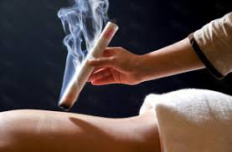
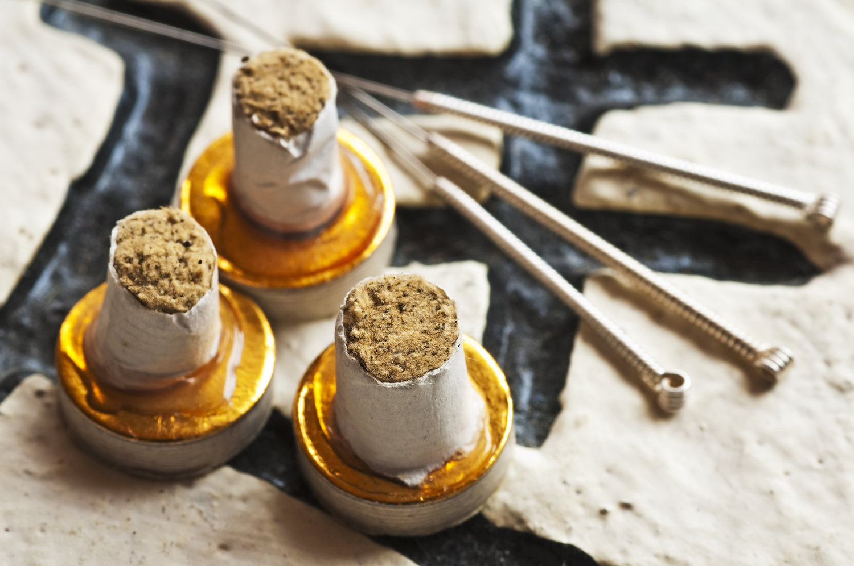
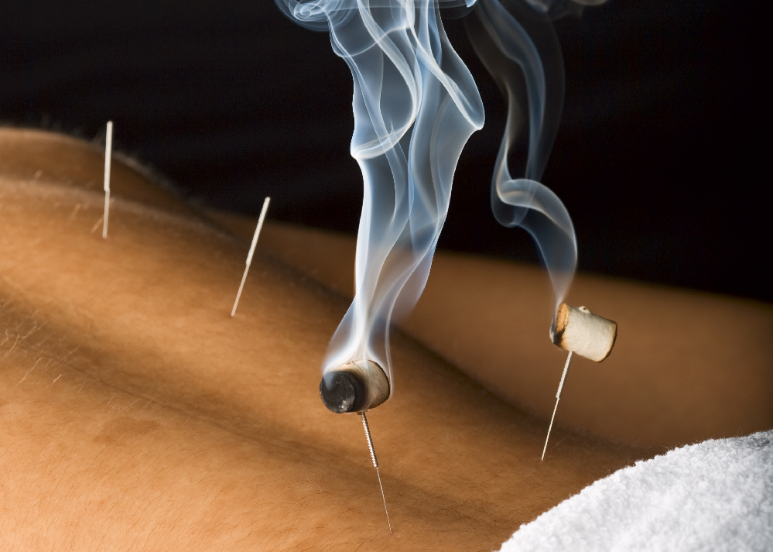
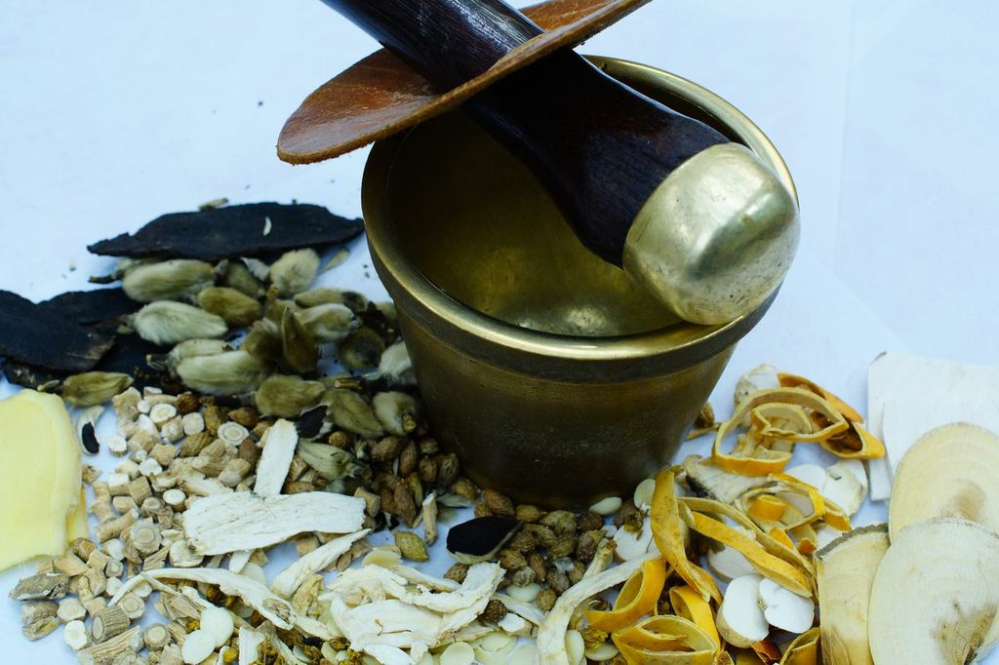
Пътят на акупунктурата «Изток-Запад-Изток»
Проф. д-р Параскева Манчева, дмн
Notes:
The Problem - Around the world heart stroke is the second largest cause of disabilities. This is especially affecting those in low to mid class income countries. Many procedures and technologies have been developed to aid the recovery process and assist patients. One of these devices is the lower limb exoskeleton..

Slide 2
Стремежът на българския пациент да подобри собственото си здраве, от една страна е насочен към здравните услуги по НЗОК, предлагани от конвенционалната (западна) медицина От друга страна едва ли има човек, който в някакъв период от живота си да не е потърсил народната медицина – в българския случай тази на П. Димков На трето място българският пациент, в качеството си на гражданин на ЕС, търси и открива широк набор от методи за допълващо лечение в лицето на източната медицина

Slide 3
СЗО подкрепя включването на допълващи терапевтични практики в здравните системи и създава глобална Стратегия за привнасяне на елементи от източната медицина в западния свят Акупунктурата е един от най-популярните по света методи на въздействие върху здравето, който идва от изтока, бива модифициран от западната медицина и в този вид се връща отново на изток Акупунктурата може да се приеме като доказателство за взаимното проникване, влияние и взаимодействие на източната и западната медицина

Slide 4
Акупунктурата е древен метод на лечение, който се практикува от векове в Източна Азия, а през XIX в. се разпространява и по целия свят С основание се смята за най-стария метод за лечение в медицината и се практикува непрекъснато в продължение на около 5 хилядолетия и до наши дни През последните десетилетия се наблюдава рязко увеличение на интереса към акупунктурата в Европа и света

Slide 5
Зараждане Различни археологически находки свидетелстват за възникване на акупунктурата в праисторическата епоха, когато първобитният човек с помощта на остри предмети (кости от животни, заострени камъни) се е опитвал да облекчава болката - старото китайско название „бян-ши“ („остър камък“)

Slide 6
През бронзовата епоха в Китай (династията Чан, 16-11 в. пр. н. е.) откриват възможността иглите да се правят от бронз По същото време се създават условия за откриване и изучаване на «каналите» на провеждане на акупунктурното въздействие

Slide 7
Най-старият писмен източник на акупунктурата е класическият труд «Канон на Жълтия император за вътрешното», който датира от 3 вeк пр. н. е. Във втората му глава «Трактат за иглоубождането» подробно са описани 9 форми на метални игли и познатите тогава точки Акупунктурата е в разцвета си през времето на династията Цин (265-420 г. н. е)

Slide 8
В 562 г. н. е. «Китайският атлас на линиите и точките» бил пренесен в Япония, където методиката получила бурно развитие През 752 г. н. е. Чжен-цзю терапията се обособява като самостоятелна дисциплина и се въвежда системата на периодично полагане на изпити

Slide 9
В «Трактат за систематичното изложение на чжен-цзю терапията» се посочват имената и номерата на точките (за тогава 276 на брой), техните показания и методите на иглоубождането В тази книга за първи път се споменават употребяваните и днес в Китай термини «чжен» (убождане) и «цзю» (обгаряне) Лекарят Чо Хун обозначил точките и каналите за убождане и обгаряне

Slide 10
През 1027 г. н. е. по поръчка на Уан Уаи И са излети две бронзови човешки фигури с нанесени на тях 657 точки за нагледни материали при овладяване на методиката на иглоубождането При династията Мин (1368-1644) лекарят Ян Ши Шу написал «Компендиум по иглоубождане и обгаряне» и били излети още три бронзови фигури (детска, мъжка и женска) за обучение на студенти

Slide 11
В 1929 г. Правителството на Гоминдана се опитва да унищожи традиционната китайска медицина, но в резултат на общия протест на лекарите това национално богатство се запазва През ноември 1951 г. се създава Експериментален институт, преименуван по-късно в «Научно-изследователски институт по чжен-цзю терапия», прераснал в наше време в Академия по традиционна медицина с филиали из цялата страна

Slide 12
През 60-години на ХХ в. под влияние на Западната медицина се повлиява и променя азиатския стил на акупунктура Така практиката на иглоубождането в Източната медицина, вкл. и в родината на акупунктурата - Китай, се стандартизира Въпреки това се запазва употребата на характерните елементи на акупунктурата като въвеждане на акупунктурни игли в специфични места на тялото, които се определят като акупунктурни точки

Slide 13
В резултат на промените се преминава от стил на акупунктура съгласно класическа китайска медицина (ККМ) към модифицирания вече метод на Традиционната китайска медицина (ТКМ), който днес е основният метод на акупунктура в Китай и други страни и е включен в учебната програма на повечето американски институти по акупунктура

Slide 14
По-късно в процеса на модернизирането на ТКМ са изоставени някои важни аспекти на ККМ, които са запазени в маргинализирани стилове на акупунктура, предавани устно между поколенията по родова линия Акупунктурните стилове, които са развити преди формирането на ТКМ, както и японската, корейската и виетнамската традиция, които произхождат от ККМ, се разпространяват на Запад преди китайската културна революция и се установяват в Европа и САЩ чрез практическо обучение, програми и възможности за продължаващо обучение

Slide 15
Развитие на акупунктурата в другите страни От Китай акупунктурата се разпространява най-напред в близките страни от Източна и Югоизточна Азия, Япония, Корея, Монголия, Индия, Виетнам, Филипините В Япония се развива електроакупунктурата и магнитотерапията в акупунктурните точки, разработва се проблемът за акупунктурната аналгезия

Slide 16
В Коломбо (Шри Ланка, известна и като Цейлон) се открива Международен университет по комплементарна медицина Там се провеждат ежегодно курсове, семинари и световни конгреси и се превръща в база за хабилитация на специалисти от цял свят

Slide 17
В Европа иглоубождането прониква през XVII в. чрез пътешественици и мисионери Пръв Harvieu в 1671 г. публикува в Гренобъл книгата „Тайните на китайската медицина“ В 1683 г. Then Rhyne защитава дисертация „Лекуване на подаграта с игли“ През 1712 г. Enj. Kaempfer се учи в Япония и написва труд за чжен-цзю, въвеждайки по този начин акупунктурата в родната си Германия

Slide 18
През XIX век интересът на европейските страни към този метод нараства (особено във Франция) През 1816 г. Людовик Берлиоз съобщава за получени резултати при лечение на хронични заболявания с акупунктура («Записки за хроничните заболявания, кръвопусканията и акупунктурата») Той дава европейското название на методиката от acus – острие, игла и punctio – убождане

Slide 19
През 1825 г. във Франция, лекарят от армията на Наполеон, Сарландие, публикува оригинален труд върху електроакупунктурата и японската мокса Исторически погледнато, това е първият опит да се приложи електрически ток в акупунктурните точки

Slide 20
През 1939 г. P. Ferreyrolle основава Център по акупунктура към болницата Божон в Париж и издава ръководство по акупунктура R. de la Fuye основава през 1943 г. френското, а през 1945 г. и международното дружество по акупунктура Той основава в Париж Институт за обучение на лекари и студенти Френското дружество издава свой журнал, последват го Италия, Германия и САЩ със свои списания за акупунктура

Slide 21
На Американския континент дълго време акупунктурата не е била призната от официалната медицина и се е практикувала само от емигранти – китайци Интересът сред лекарите възниква най-напред в Южна Америка, в Аржентина, където също се създава дружество и започва издаването на журнал по акупунктура В САЩ методът се въвежда организирано след конференцията в Бетезида през 1971 г. с участието на представители на Международната асоциация по акупунктура

Slide 22
В САЩ се провеждат научни разработки върху повлияване на болката и акупунктурната анестезия в хирургията и при зависимости (наркомании и тютюнопушене). Тук е приложен за първи път ултразвукът за стимулация на акупунктурни точки Проф. Омура е председател на Американската асоциация по електроакупунктура и издава журнал с международно значение В Канада B. Pomeranz през 1977 г. установява върху опитни животни, че в механизма на акупунктурната аналгезия участват отделяни от хипофизата ендогенни морфиноподобни пептиди

Slide 23
В Русия пръв в 1828 г. проф. П. Чаруковский съобщава за добри резултати от акупунктура при лумбоишиалгии и мускулен ревматизъм Системното изучаване на иглоубождането датира от 1956 г., когато група съветски специалисти я изучават в Китай и след това я доразвиват в СССР, включително и законодателно

Slide 24
В Москва се създава лаборатория по рефлексотерапия към Института по психиатрия под ръководството на проф. Гращенков и колектив, които издават сборник по акупунктура със съобщения за научни изследвания върху механизма на акупунктурното действие През 1972 г. в Ленинград се провежда всесъюзна научно-практическа конференция по акупунктура, а през 1976 г. – по електроакупунктура в Таганрог
Стига се до извода, че акупунктурата не е психотерапия, тъй като предизвиква явни физиологични и биохимични промени

Slide 25
Въз основа на издадената през 1971 г. заповед за по-нататъшното развитие на акупунктурата в СССР се разкриват катедри в Москва, Ленинград и Казан, а в Казан и Ташкент – доцентски курсове В Москва в 1976 г. се създава Централен научно-изследователски институт по рефлексотерапия с научно-изследователски, преподавателски и лечебни функции Почти във всяка поликлиника функционират кабинети по акупунктура
Издават се монографии, много от които са преведени на български език

Slide 26
Заслугата на руската школа е в прилагането на лазерните лъчи за въздействие в акупунктурните точки (в Санкт Петербург, Алма-Ата, Москва, Харков), микрофореза (в Казан), микроултравиолетово еритемно облъчване на акупунктурните точки, фотографирането на точките посредством Кирлиановия фотографски метод във високочестотното електрическо поле и доказването на техните особени луминисцентни свойства, изменящи се при облъчване с лазерни лъчи (В.М.Инюшин)

Slide 27
В Чехословакия пръв през 1925 г. Е. Смит, професор в Пражкия университет, прилага акупунктура при ревматични болки Подготовката на специалисти се извършва в базата на Карловия университет в Прага В. Кайдош разработва проблема за аурикулотерапията В Румъния първата публикация за акупунктура е на N. Vatamanu
През 1956 г. в болницата „Колцева“ в Букурещ се създава Център по експериментална акупунктура, а по-късно в 1960 г. се създава Румънско дружество по акупунктура

Slide 28
През 80-те години на миналия век се разширява практическото приложение на акупунктурата и в други страни на Балканския полуостров – Гърция, Югославия, Турция и България

Slide 29
Изхождайки от индикациите за приложение на акупунктурата, внедряването й у нас става предимно в областта на неврологията, но в хода на клиничните разработки нейните терапевтични възможности в областта на алергологията, дерматологията и офталмологията се увеличават Разработват се техниките на електроакупунктурата, аурикулотерапията, апипунктурата, криопунктурата, лазертерапията, магнитотерапията, соно-пунктурата, акупресурата
Акупунктурата в България

Slide 30
Стоматологът д-р Н. Хаджидончев я прилага с донесен от Франция набор акупунктурни игли в свободната си практика с. Полски Тръмбеш, Великотърновско по методики на френски автори През 1960 г. той представя своя опит в неврологичните клиники на ВМИ-София и Варна През същата година Министерството на народното здраве изпраща ст.н.с. д-р М. Цекова и д-р В. Дашин в Китай на 4-месечен курс и след завръщането си те прилагат методиката предимно за лечение на мигрена и заболявания на ПНС

Slide 31
Д-р М. Цекова въвежда акупунктурата като лечебен метод в клиничната практика, в тогавашния Научен институт по неврология, психиатрия и неврохирургия на Четвърти километър Д-р Мария Цекова дълги години завежда кабинет, а по-късно и Отделение по акупунктура към института

Slide 32
През 1976 г. със заповед на Министъра на здравеопазването се разкриват кабинети по акупунктура към Клиниките по неврология, дерматология, вътрешни болести и физиотерапия на Медицинска академия, гр. София, както и в по-големите окръжни болници на страната Подготовката на специалисти се извършва на базата на индивидуално обучение при водещи специалисти или чрез основни лекционно-практически курсове

Slide 33
През 1977 г. се създава Научна секция по акупунктура към Българското научно дружество по неврология 1977 г. се приема за рождената дата на специализираната акупунктура в България През 1983 г. София е домакин на VIII Световен конгрес по акупунктура. Български автори вземат участие в Световните конгреси по комплементарна медицина в Китай (1986), Рим (1987), Париж (1988), Прага (1989), Хавана (1990)

Slide 34
През 1991 г. Научното дружество по акупунктура се пререгистрира официално като Българско дружество по традиционна китайска медицина, под което име съществува и работи и до днес През 1980, 1982, 1995 и 2002 г. се провеждат национални научно-практически конференции по акупунктура

Slide 35
2007 г. – IV-ти Български конгрес по акупунктура с международно участие 2012 г. – V-ти Юбилеен конгрес по акупунктура „50 години акупунктура в България“ 2016 г. – Световен конгрес по акупунктура на ICMART (International Council of Medical Acupuncture and Related Techniques) с главен организатор и домакин БДТКМ (Българско дружество по традиционна китайска медицина)

Slide 36
Заключение Научно-медицинският подход в медицината ни задължава да прецизираме компетенциите на специалистите, които практикуват акупунктура и останалите методи на ИЗ Висшите медицински училища са мястото, където в академична среда студентите и специализантите могат да придобият знания и умения за методите на ИЗ Стратегически акупунктурата, предвид пациентския интерес към нея, е необходимо да се практикува само от лекари, сертифицирани в курсове по програмите на СДО

